Slide 1
停車場車牌辨識系統
指導教授:蔡振凱
班級 :夜電子四甲
報告日期:108/10/22
製作學生: 曾品鈞 、 陳岳鋒 、 楊岡穎 、 蔡佳展
40540411、40540415、40540419、40540425

Slide 2
第十三次專題提報大綱
OCR 檔案合併(實作)

Slide 3
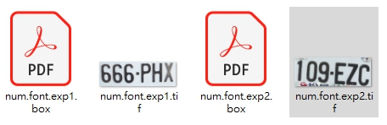
合併流程
Tif檔和box檔一定要再同一資料夾內

Slide 4
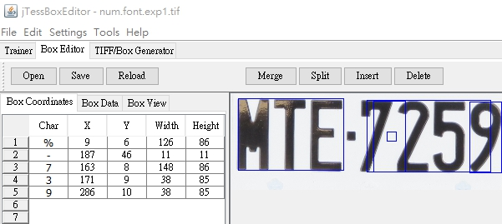
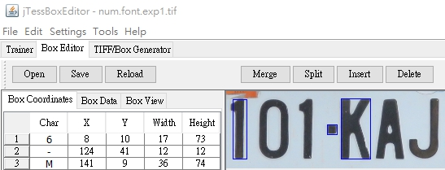
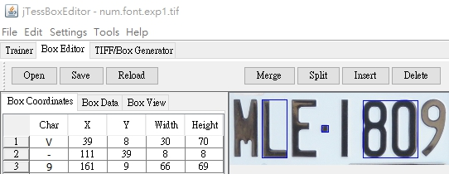
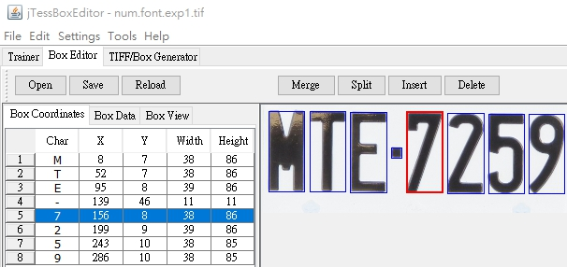
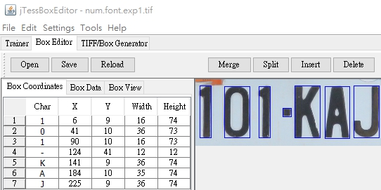
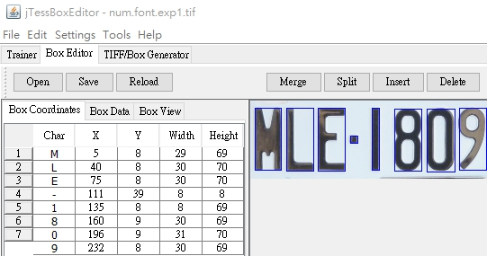
數據修改

Slide 5
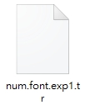
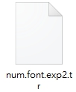
TR(學習檔)
tesseract num.font.exp1.tif num.font.exp1 nobatch box.train
tesseract num.font.exp2.tif num.font.exp2 nobatch box.train

Slide 6

Unicharset(提取字符)
unicharset_extractor num.font.exp1.box num.font.exp2.box

Slide 7
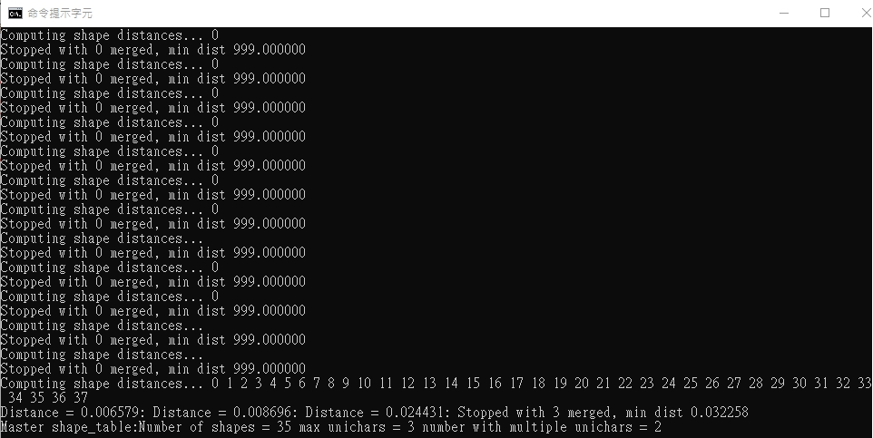
生成shape文件
shapeclustering -F font_properties -U unicharset num.font.exp1.tr num.font.exp2.tr

Slide 8

特征文件
mftraining -F font_properties -U unicharset -O unicharset num.font.exp1.tr num.font.exp2.tr

Slide 9
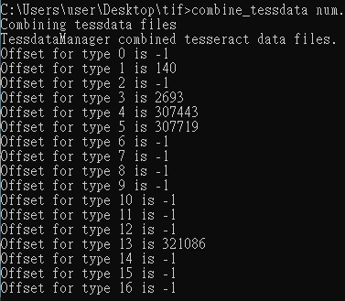
訓練結果
combine_tessdata num.

Slide 10
下次結報
OCR辨識比較
硬體整合

